Slide 1
IV НАУЧНО-МЕТОДИЧЕСКАЯ ДЕКАДА «АКТУАЛЬНЫЕ ВОПРОСЫ НАУКИ И ПРАКТИКИ В ОБРАЗОВАТЕЛЬНОМ ПРОСТРАНСТВЕ РЕГИОНА»
Современные приоритеты развития
дошкольной образовательной организации
(из опыта работы МАДОУ «Детский сад № 121» г.Череповца)
Сулиманова Валентина Анатольевна, заведующий
Голубева Нина Александровна, старший воспитатель
15–16 ноября 2023 г.

Slide 2
IV НАУЧНО-МЕТОДИЧЕСКАЯ ДЕКАДА «АКТУАЛЬНЫЕ ВОПРОСЫ НАУКИ И ПРАКТИКИ В ОБРАЗОВАТЕЛЬНОМ ПРОСТРАНСТВЕ РЕГИОНА»

Slide 3
IV НАУЧНО-МЕТОДИЧЕСКАЯ ДЕКАДА «АКТУАЛЬНЫЕ ВОПРОСЫ НАУКИ И ПРАКТИКИ В ОБРАЗОВАТЕЛЬНОМ ПРОСТРАНСТВЕ РЕГИОНА»
Единая образовательная среда

Slide 4
IV НАУЧНО-МЕТОДИЧЕСКАЯ ДЕКАДА «АКТУАЛЬНЫЕ ВОПРОСЫ НАУКИ И ПРАКТИКИ В ОБРАЗОВАТЕЛЬНОМ ПРОСТРАНСТВЕ РЕГИОНА»
Основные направления развития дошкольной организации
− повышение качества образования через внедрение современных педагогических технологий и дополнительного образования;
− повышение эффективности использования средств информатизации в образовательном процессе, через использование возможностей сетевого взаимодействия и интеграции в образовательном процессе;
− обновление предметно-развивающей среды и материально-технической базы учреждения в соответствие с Федеральными государственными требованиями;
− усовершенствование взаимодействия с родителями воспитанников посредством организации совместной эффективной деятельности и их участия в образовательном процессе, взаимодействие с социальными институтами;
- создание в ДО условий для профессионального роста педагогов.

Slide 5
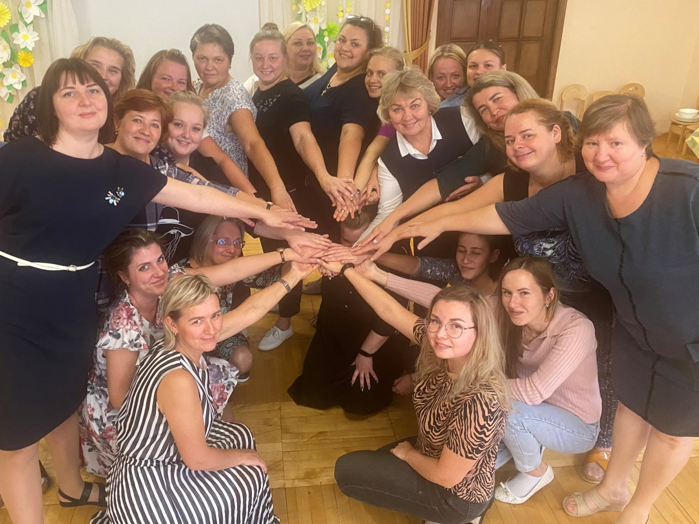
IV НАУЧНО-МЕТОДИЧЕСКАЯ ДЕКАДА «АКТУАЛЬНЫЕ ВОПРОСЫ НАУКИ И ПРАКТИКИ В ОБРАЗОВАТЕЛЬНОМ ПРОСТРАНСТВЕ РЕГИОНА»
«Кадры решают всё!»

Slide 6
IV НАУЧНО-МЕТОДИЧЕСКАЯ ДЕКАДА «АКТУАЛЬНЫЕ ВОПРОСЫ НАУКИ И ПРАКТИКИ В ОБРАЗОВАТЕЛЬНОМ ПРОСТРАНСТВЕ РЕГИОНА»
формы и методы работы с молодыми специалистами
1. Мастер-классы, в ходе которых опытные педагоги демонстрируют возможности и конкретные примеры, обсуждают теоретические и методические подходы к педагогической деятельности.
2. Профессиональные конкурсы, которые позволяют реально использовать и применять знания и практические умения, которые они получили в ходе обучающих семинаров, консультаций, мастер-классов.
3. Открытый просмотр занятий внутри ДО и в рамках работы городской Школы начинающего ТРИЗовца.
4. Открытый показ занятий с последующими рекомендациями.

Slide 7
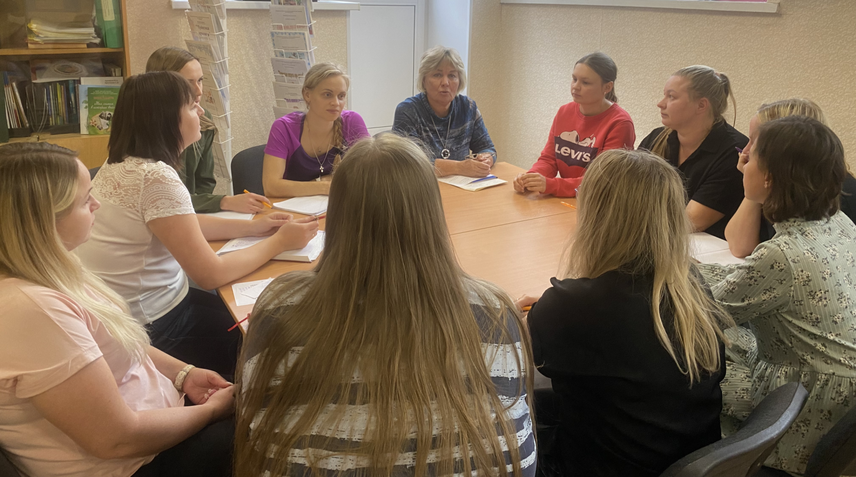
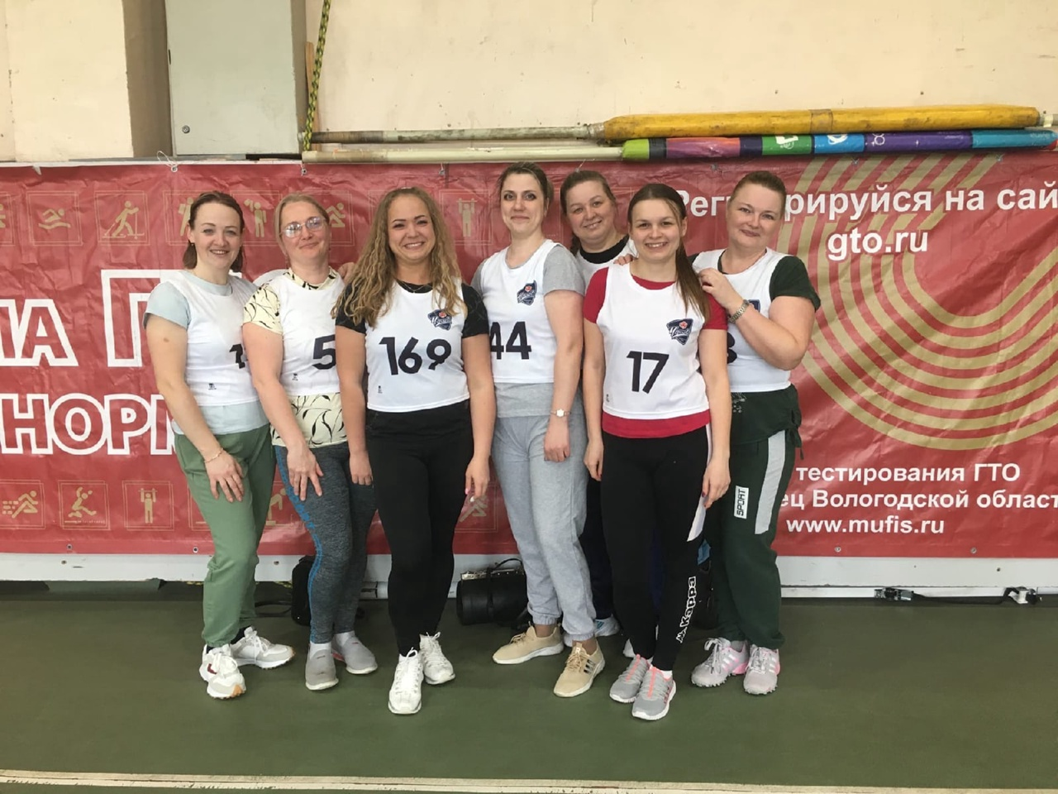
IV НАУЧНО-МЕТОДИЧЕСКАЯ ДЕКАДА «АКТУАЛЬНЫЕ ВОПРОСЫ НАУКИ И ПРАКТИКИ В ОБРАЗОВАТЕЛЬНОМ ПРОСТРАНСТВЕ РЕГИОНА»
Молодежный совет

Slide 8
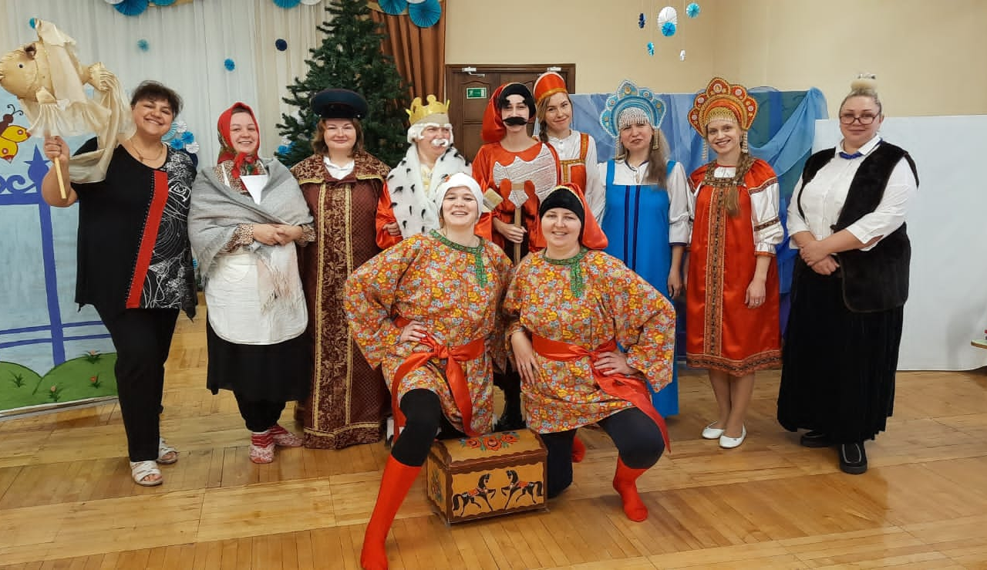
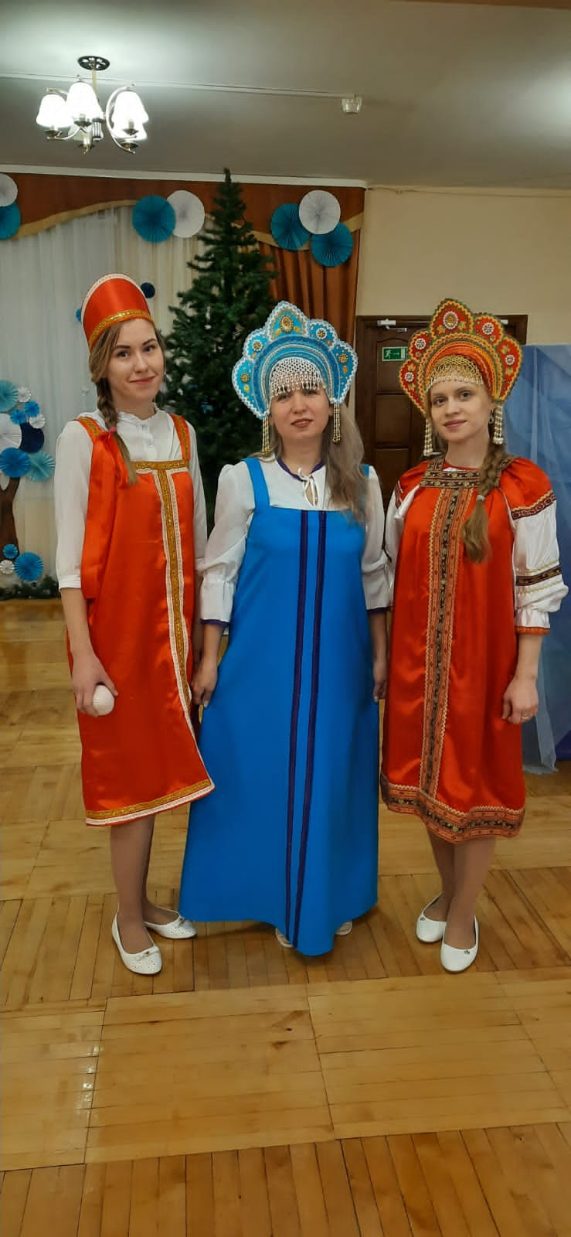
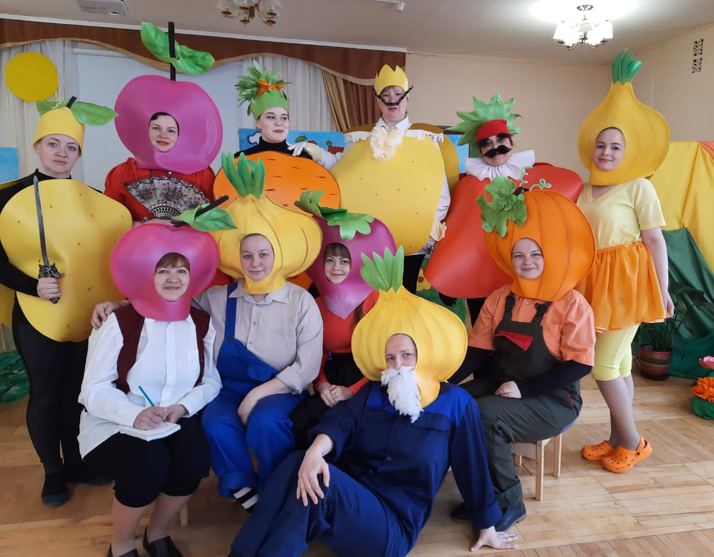
IV НАУЧНО-МЕТОДИЧЕСКАЯ ДЕКАДА «АКТУАЛЬНЫЕ ВОПРОСЫ НАУКИ И ПРАКТИКИ В ОБРАЗОВАТЕЛЬНОМ ПРОСТРАНСТВЕ РЕГИОНА»

Slide 9
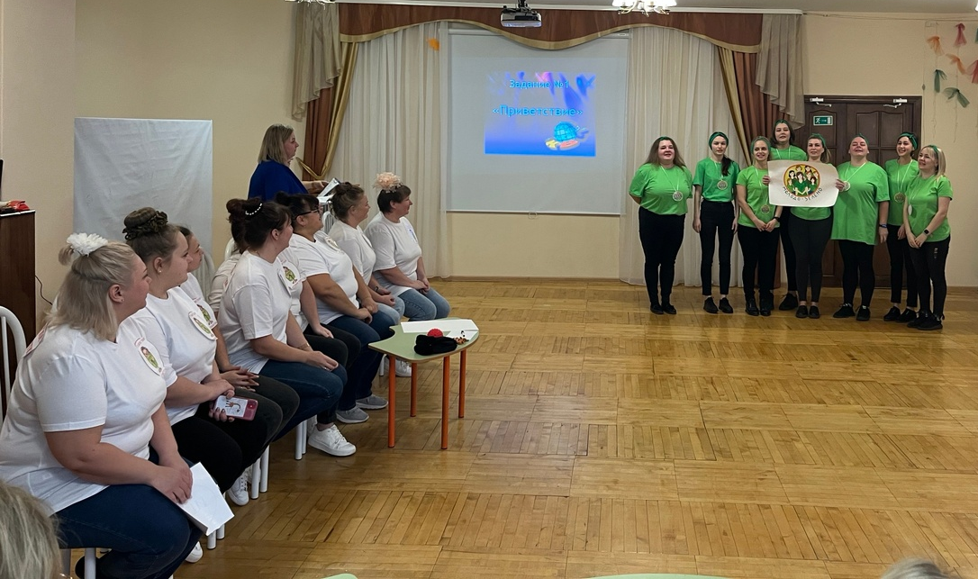
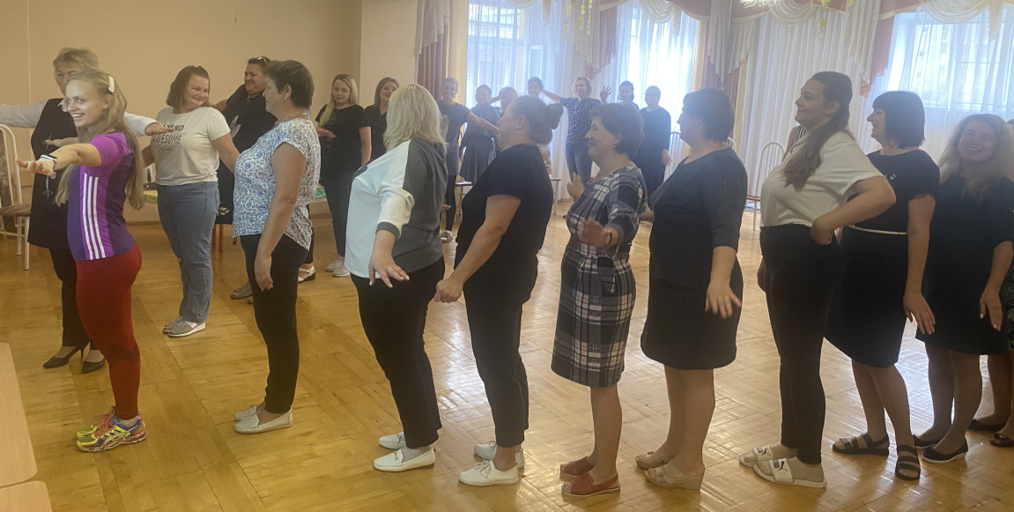
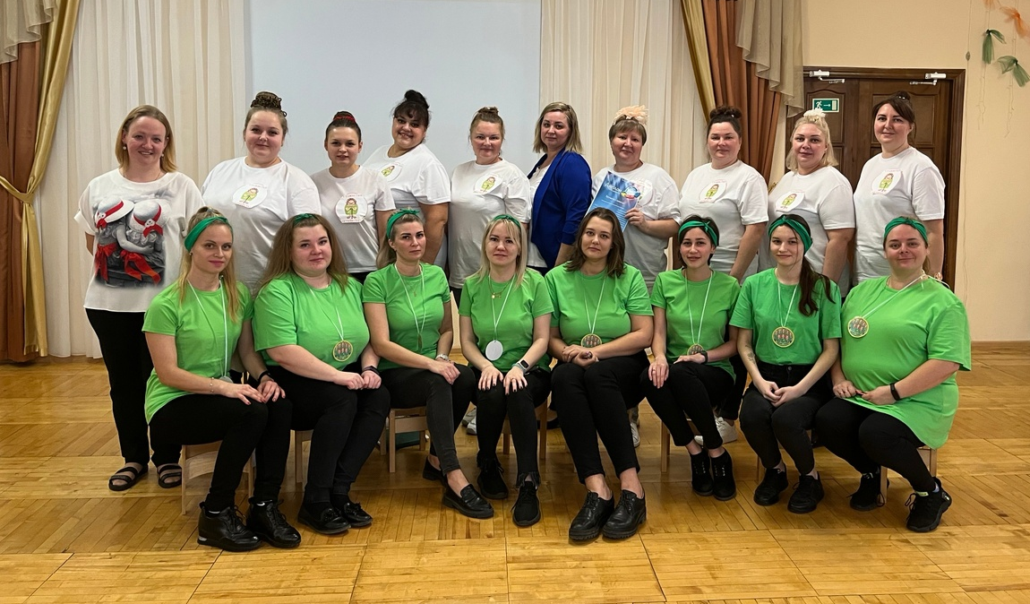
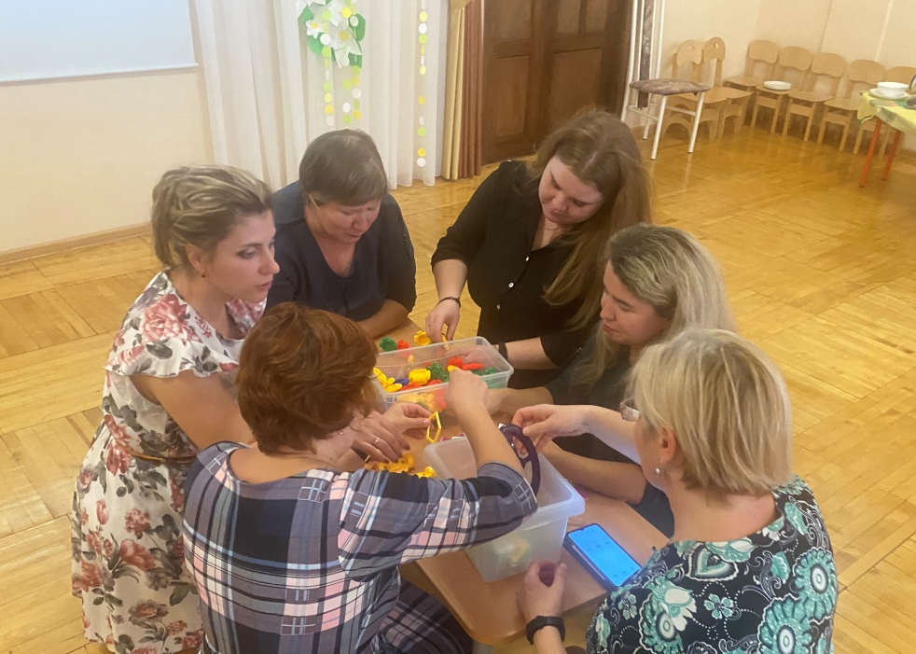
IV НАУЧНО-МЕТОДИЧЕСКАЯ ДЕКАДА «АКТУАЛЬНЫЕ ВОПРОСЫ НАУКИ И ПРАКТИКИ В ОБРАЗОВАТЕЛЬНОМ ПРОСТРАНСТВЕ РЕГИОНА»

Slide 10
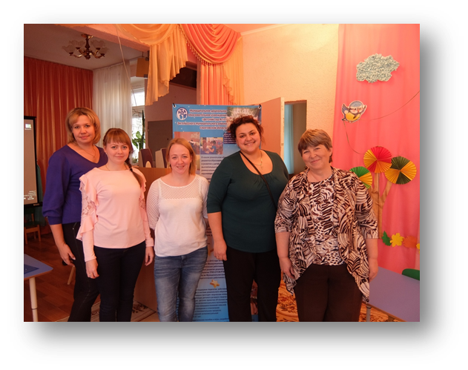
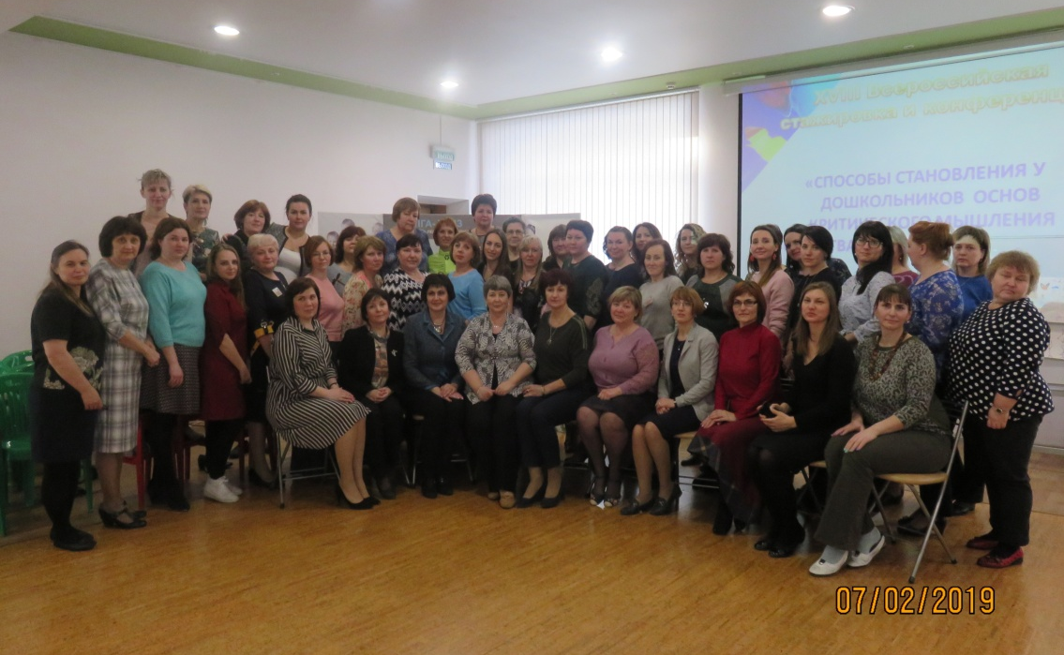
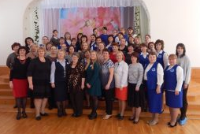
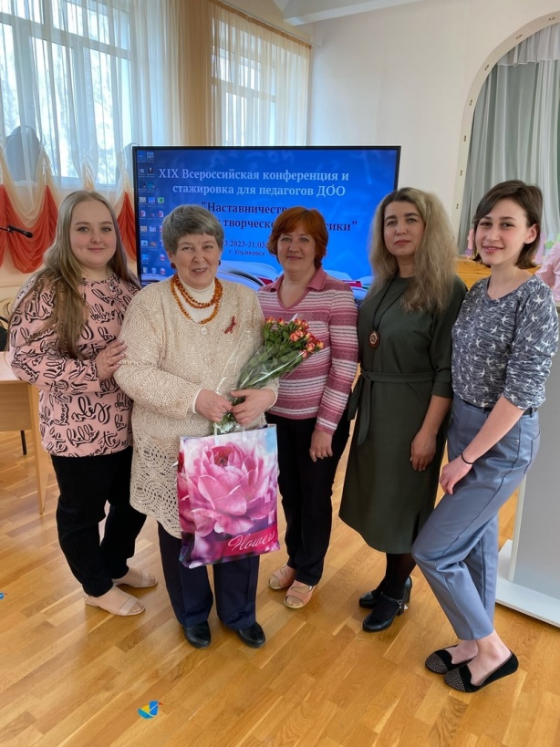
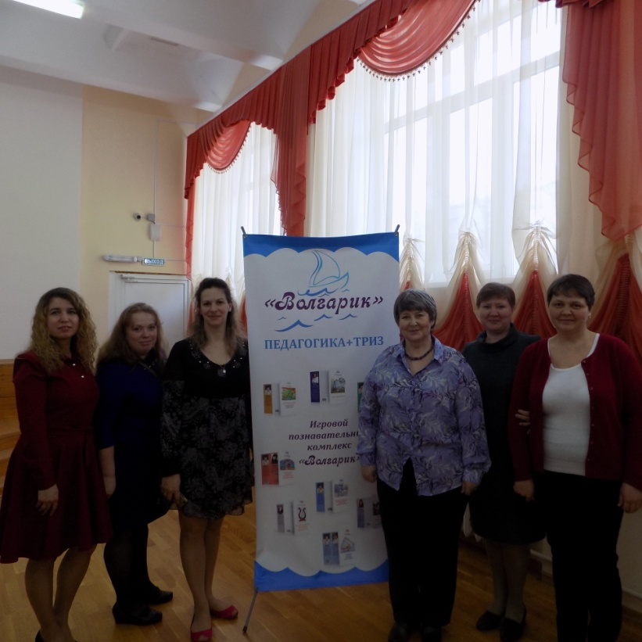
IV НАУЧНО-МЕТОДИЧЕСКАЯ ДЕКАДА «АКТУАЛЬНЫЕ ВОПРОСЫ НАУКИ И ПРАКТИКИ В ОБРАЗОВАТЕЛЬНОМ ПРОСТРАНСТВЕ РЕГИОНА»
Всероссийские стажировки

Slide 11
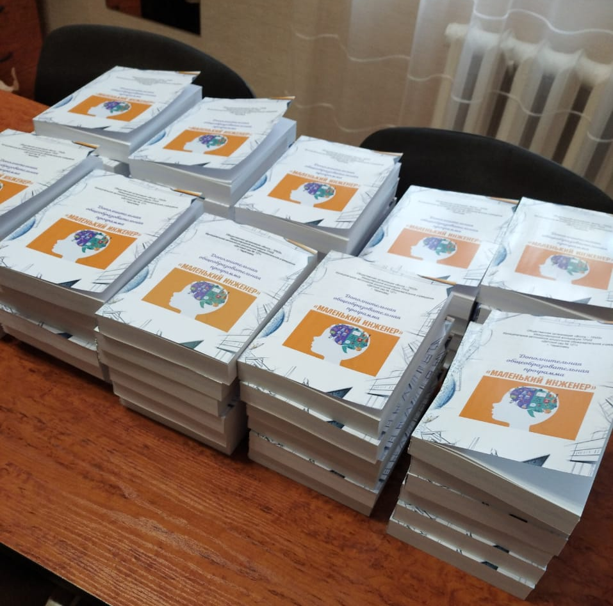
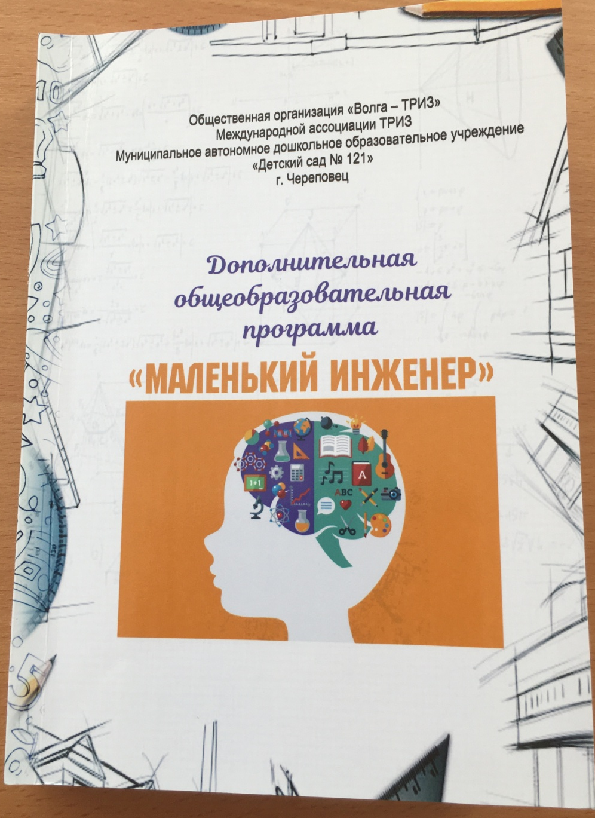
IV НАУЧНО-МЕТОДИЧЕСКАЯ ДЕКАДА «АКТУАЛЬНЫЕ ВОПРОСЫ НАУКИ И ПРАКТИКИ В ОБРАЗОВАТЕЛЬНОМ ПРОСТРАНСТВЕ РЕГИОНА»

Slide 12
IV НАУЧНО-МЕТОДИЧЕСКАЯ ДЕКАДА «АКТУАЛЬНЫЕ ВОПРОСЫ НАУКИ И ПРАКТИКИ В ОБРАЗОВАТЕЛЬНОМ ПРОСТРАНСТВЕ РЕГИОНА»

Slide 13
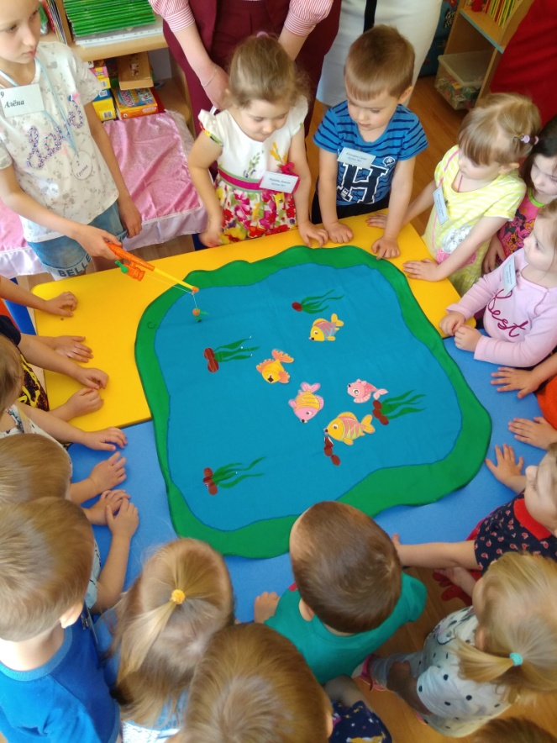
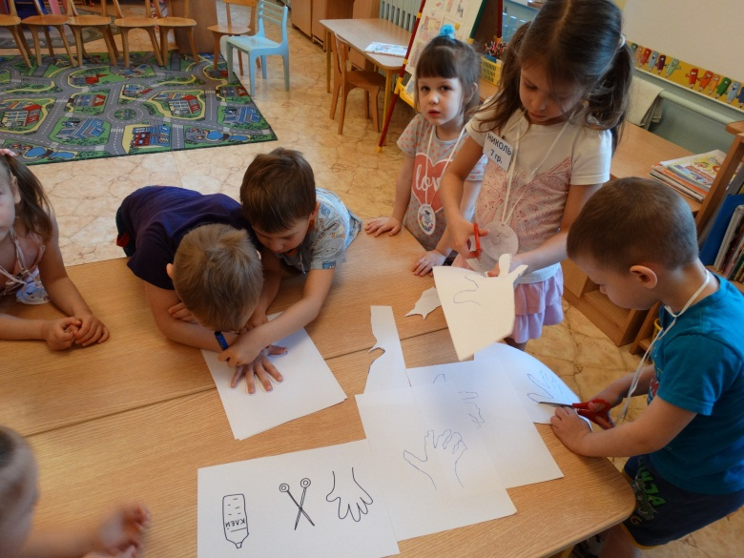
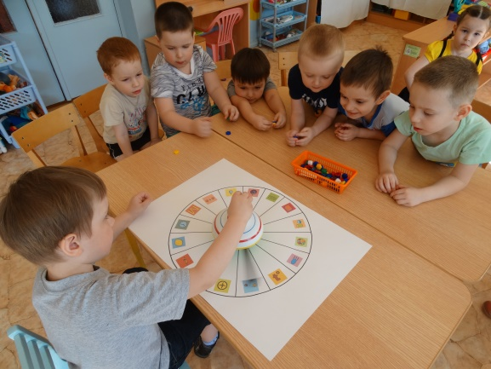
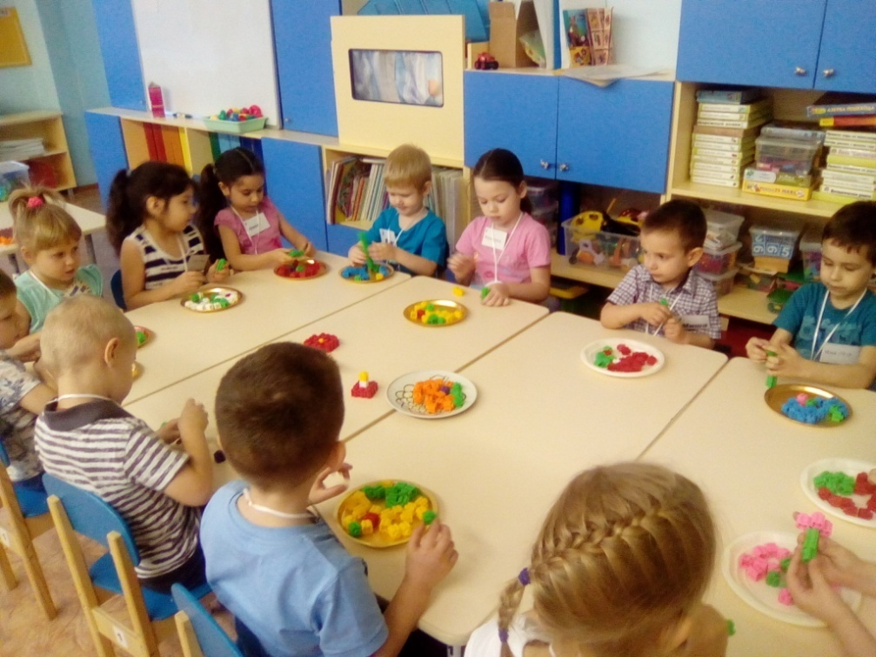
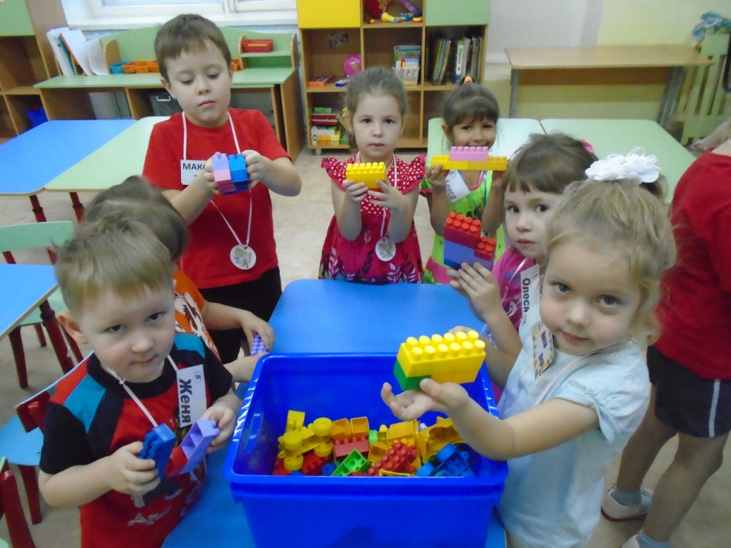
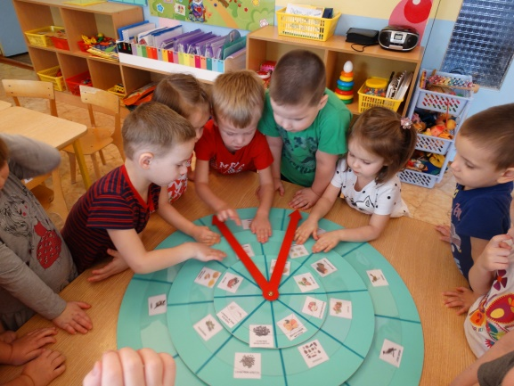
IV НАУЧНО-МЕТОДИЧЕСКАЯ ДЕКАДА «АКТУАЛЬНЫЕ ВОПРОСЫ НАУКИ И ПРАКТИКИ В ОБРАЗОВАТЕЛЬНОМ ПРОСТРАНСТВЕ РЕГИОНА»
Работа студий

Slide 14
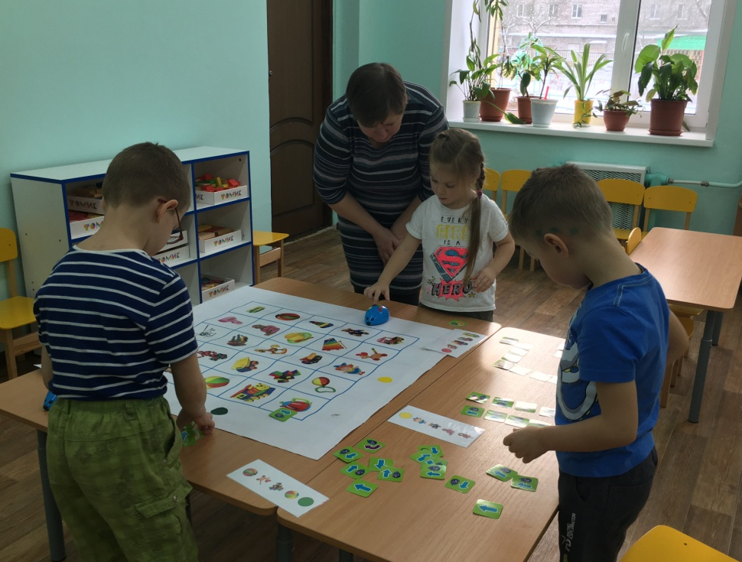
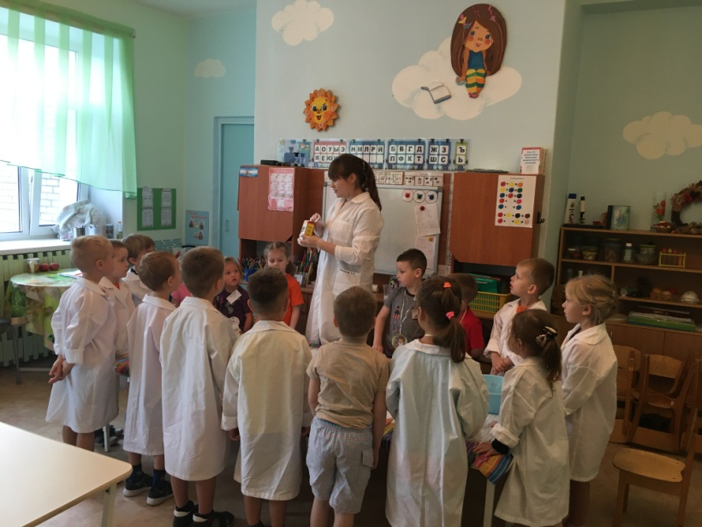
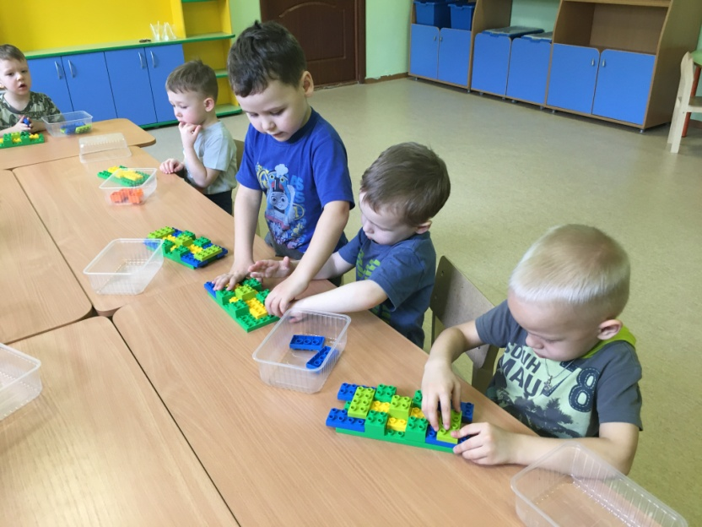
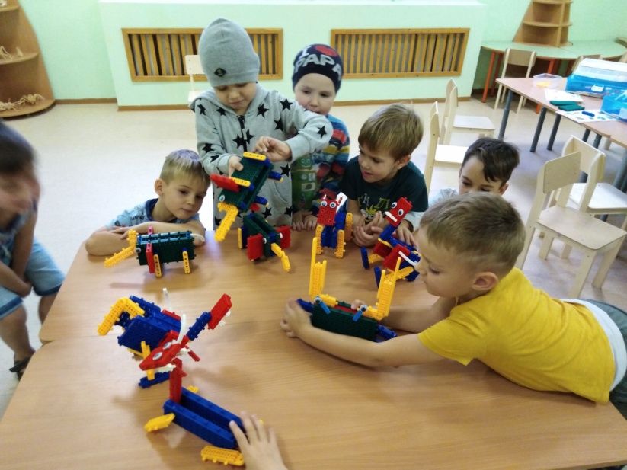
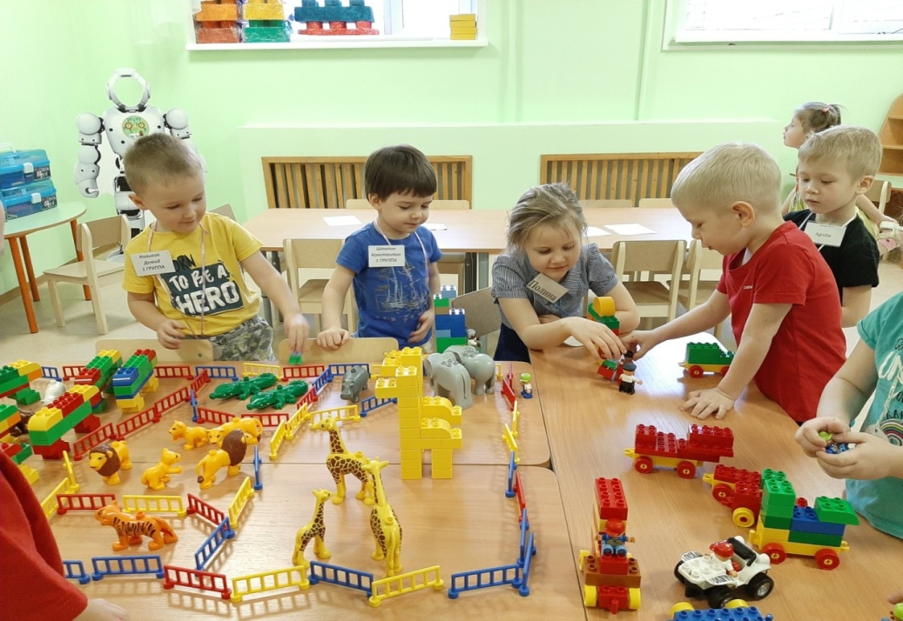
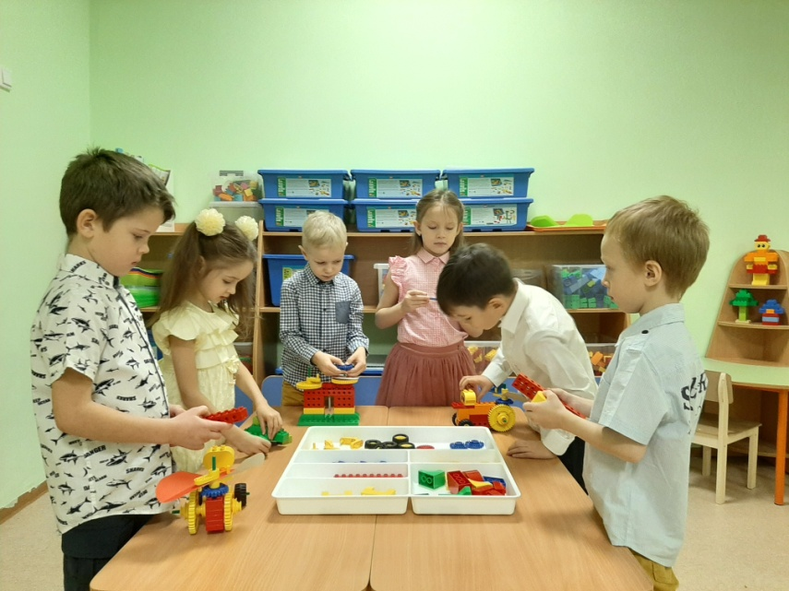
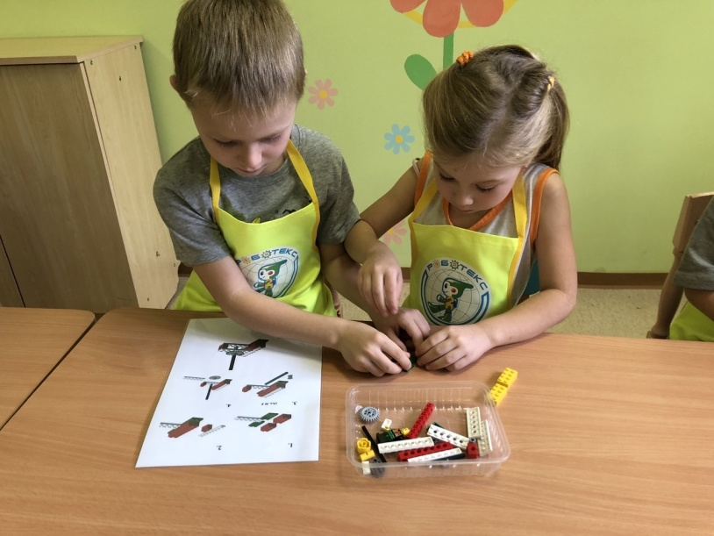
IV НАУЧНО-МЕТОДИЧЕСКАЯ ДЕКАДА «АКТУАЛЬНЫЕ ВОПРОСЫ НАУКИ И ПРАКТИКИ В ОБРАЗОВАТЕЛЬНОМ ПРОСТРАНСТВЕ РЕГИОНА»
STEM - обучение

Slide 15
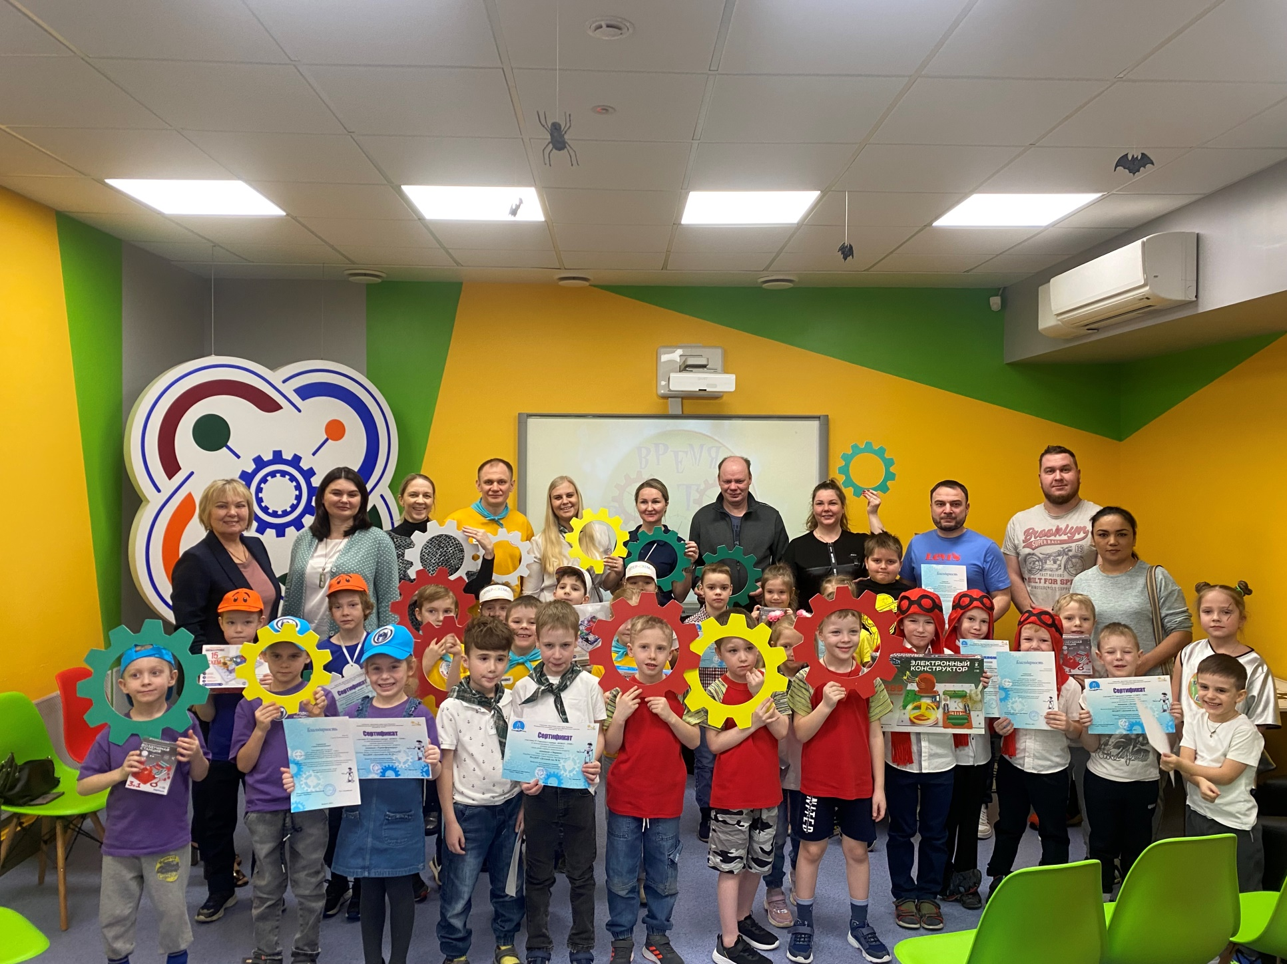
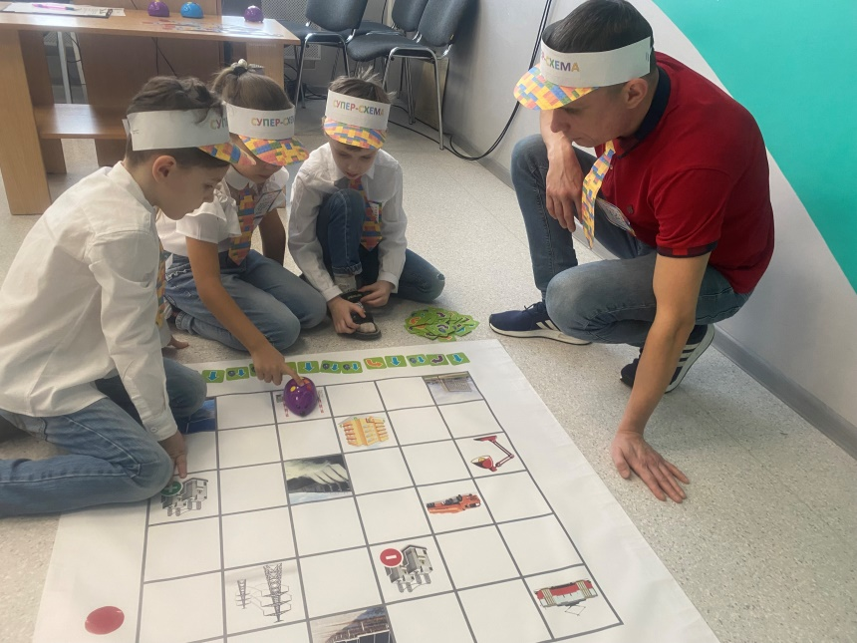
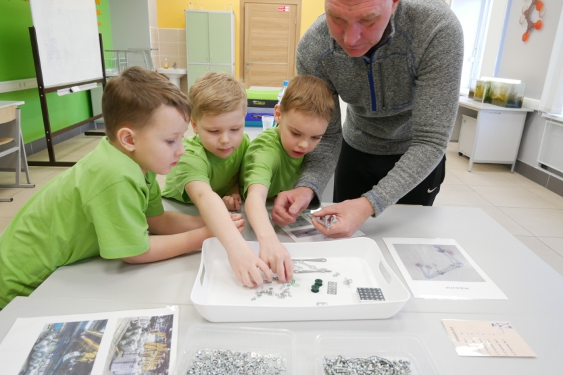
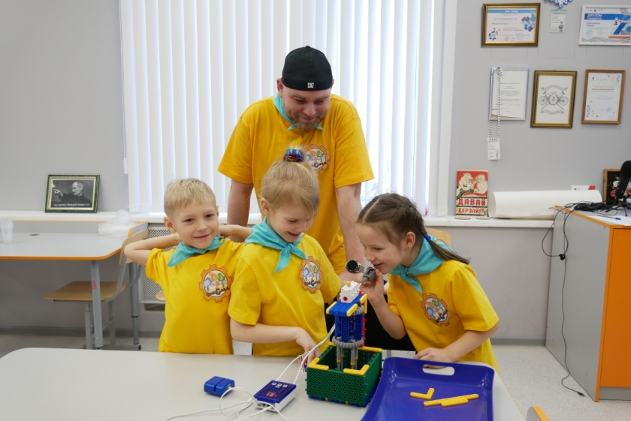
IV НАУЧНО-МЕТОДИЧЕСКАЯ ДЕКАДА «АКТУАЛЬНЫЕ ВОПРОСЫ НАУКИ И ПРАКТИКИ В ОБРАЗОВАТЕЛЬНОМ ПРОСТРАНСТВЕ РЕГИОНА»
Городской конкурс «ROBOT – TIME»

Slide 16
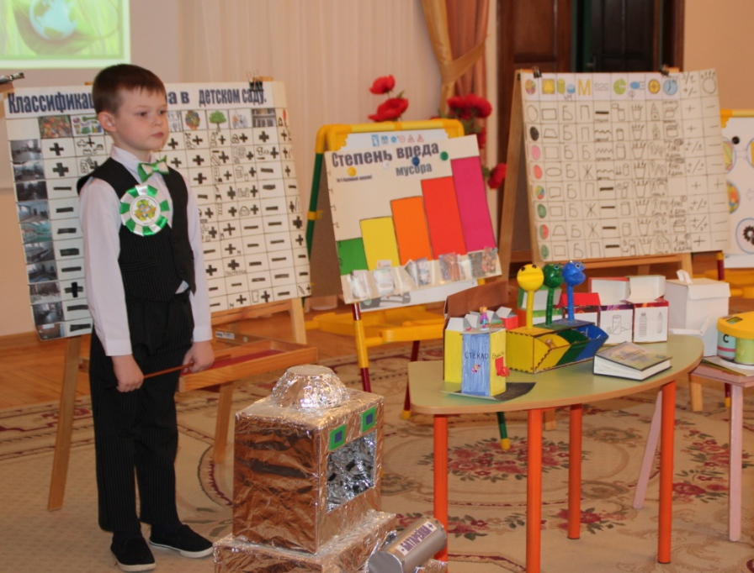
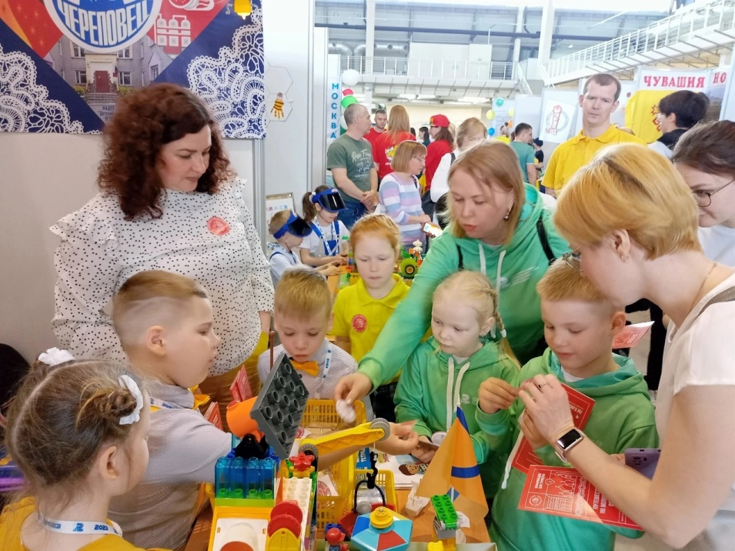
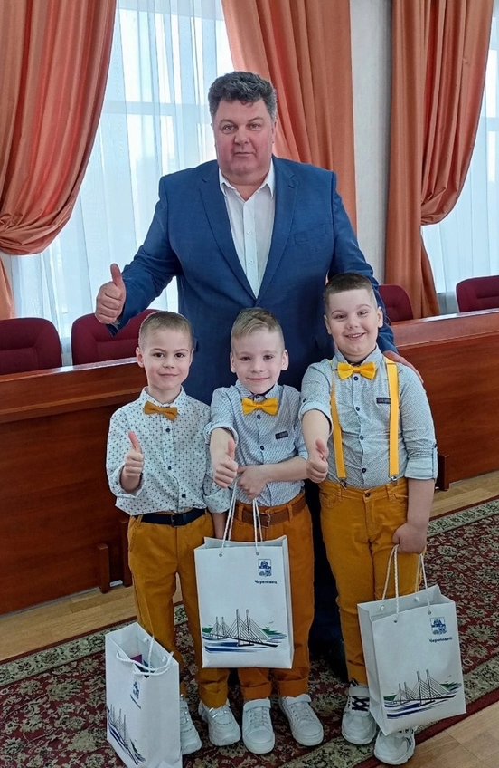
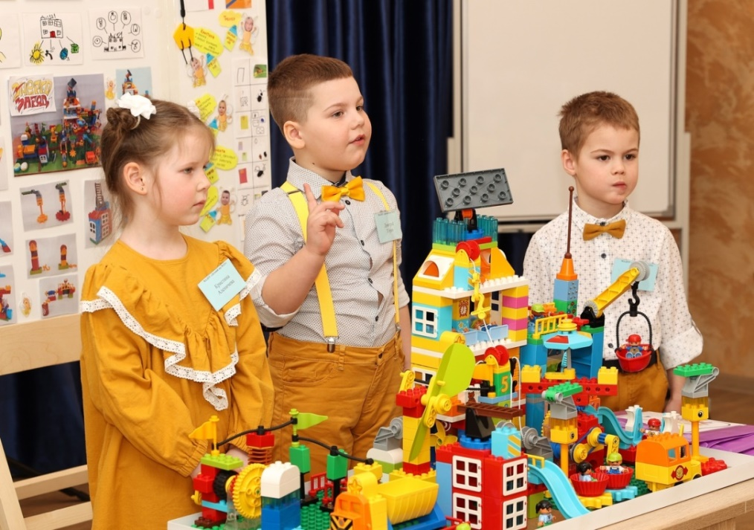
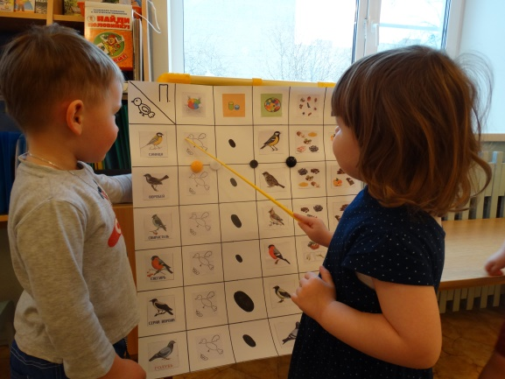
IV НАУЧНО-МЕТОДИЧЕСКАЯ ДЕКАДА «АКТУАЛЬНЫЕ ВОПРОСЫ НАУКИ И ПРАКТИКИ В ОБРАЗОВАТЕЛЬНОМ ПРОСТРАНСТВЕ РЕГИОНА»
Проектная деятельность

Slide 17
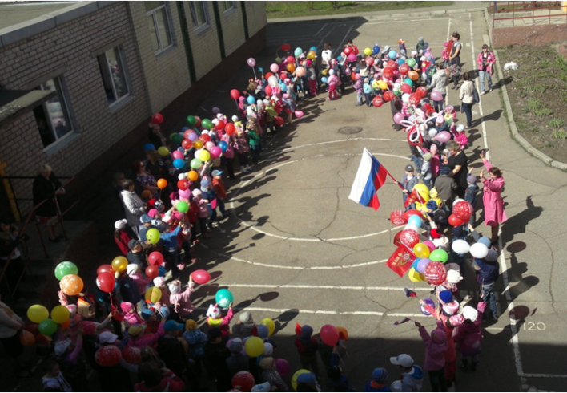
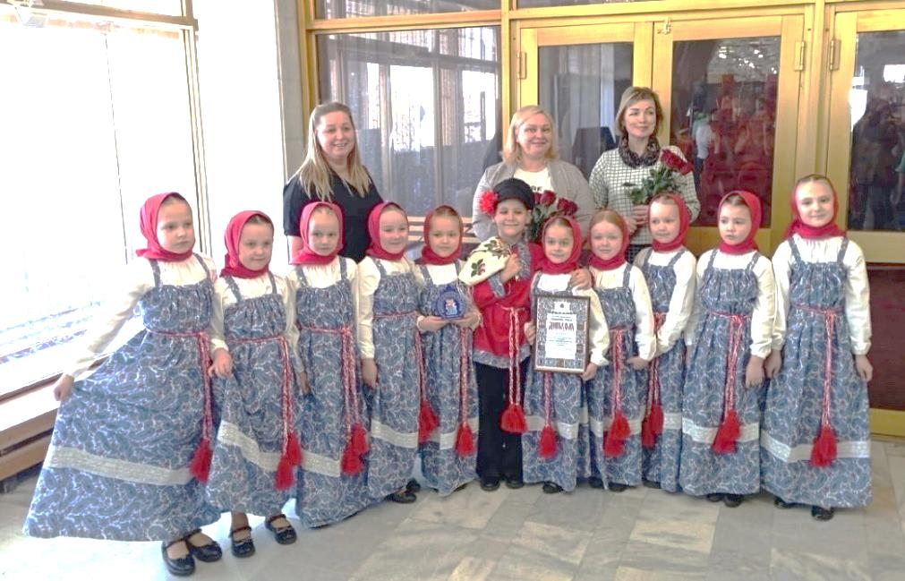
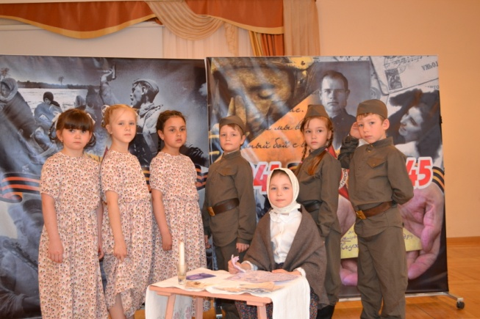
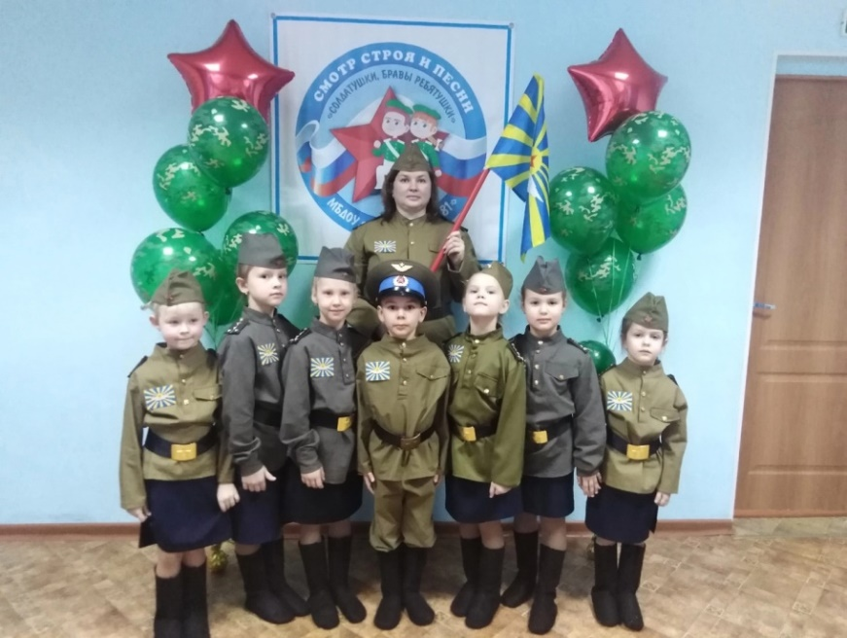
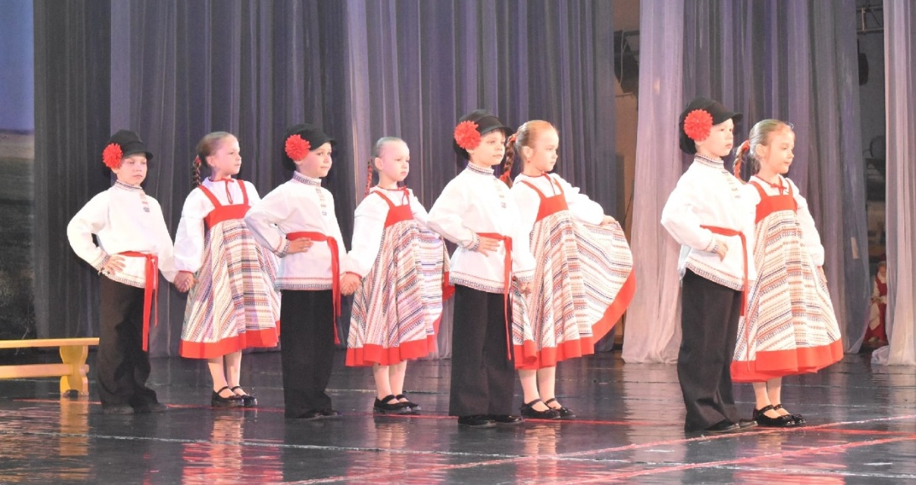
IV НАУЧНО-МЕТОДИЧЕСКАЯ ДЕКАДА «АКТУАЛЬНЫЕ ВОПРОСЫ НАУКИ И ПРАКТИКИ В ОБРАЗОВАТЕЛЬНОМ ПРОСТРАНСТВЕ РЕГИОНА»
Нравственно-патриотическое воспитание

Slide 18
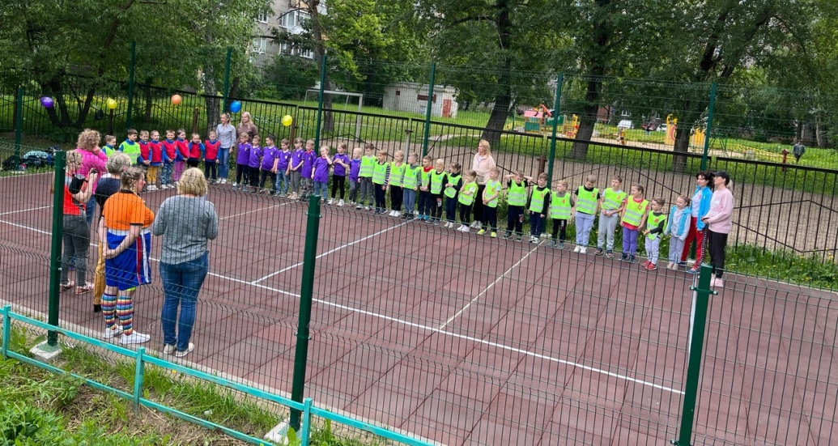
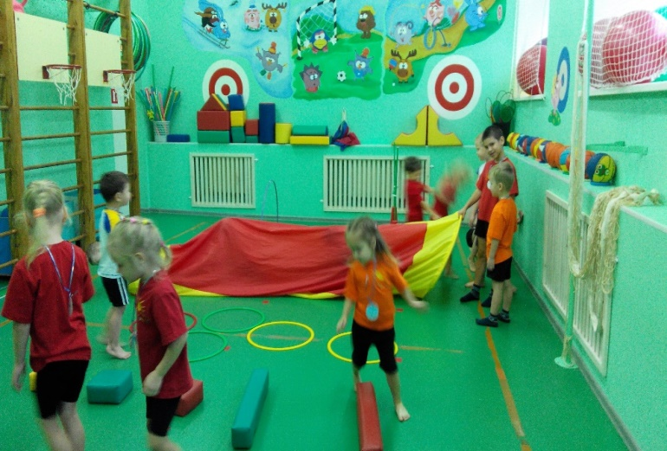
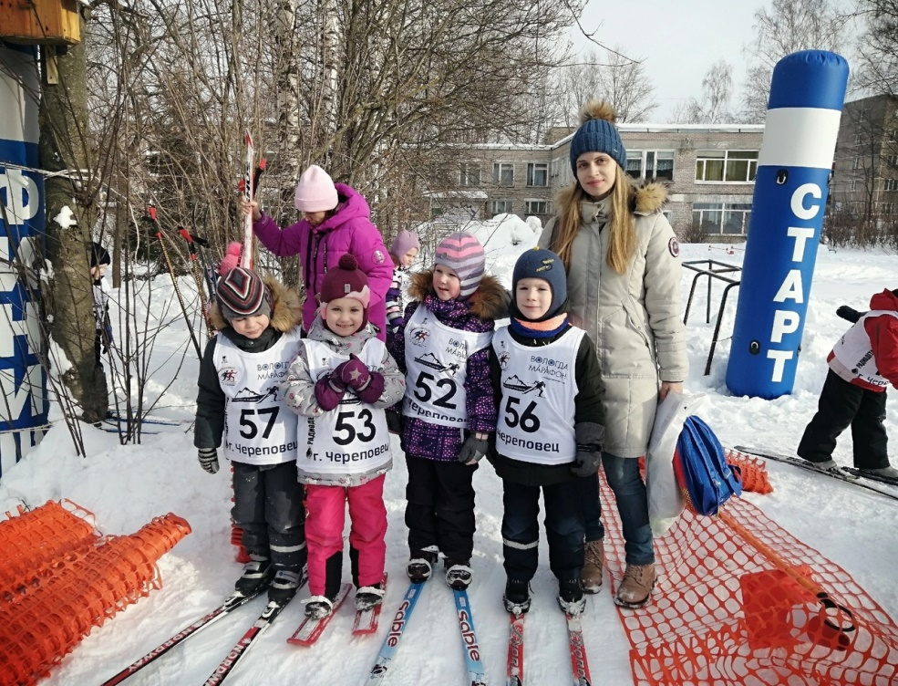
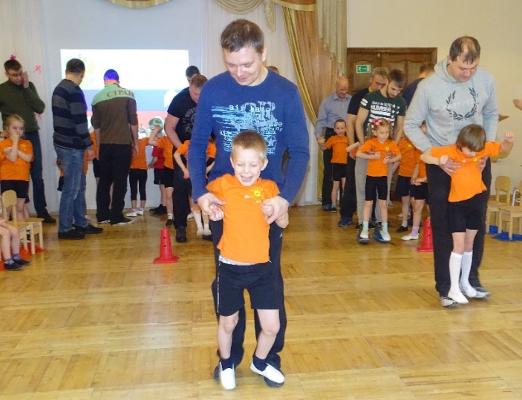
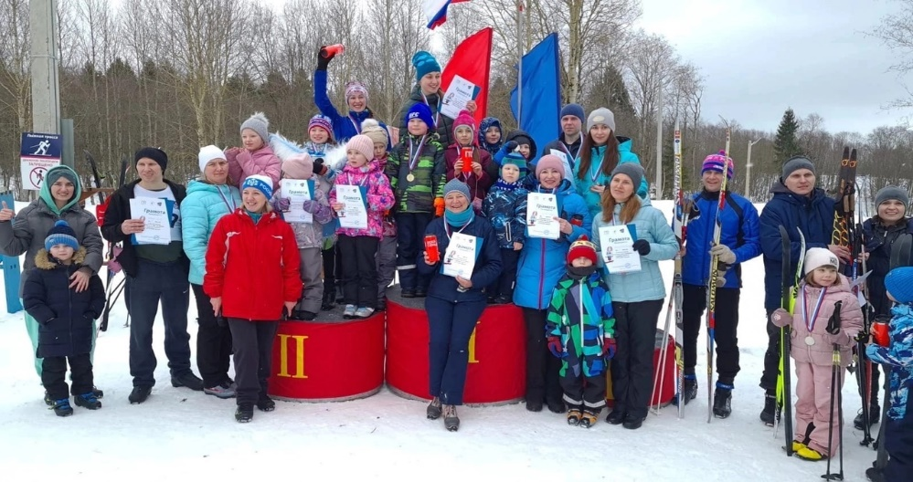
IV НАУЧНО-МЕТОДИЧЕСКАЯ ДЕКАДА «АКТУАЛЬНЫЕ ВОПРОСЫ НАУКИ И ПРАКТИКИ В ОБРАЗОВАТЕЛЬНОМ ПРОСТРАНСТВЕ РЕГИОНА»
Физкультурно – оздоровительная работа

Slide 19
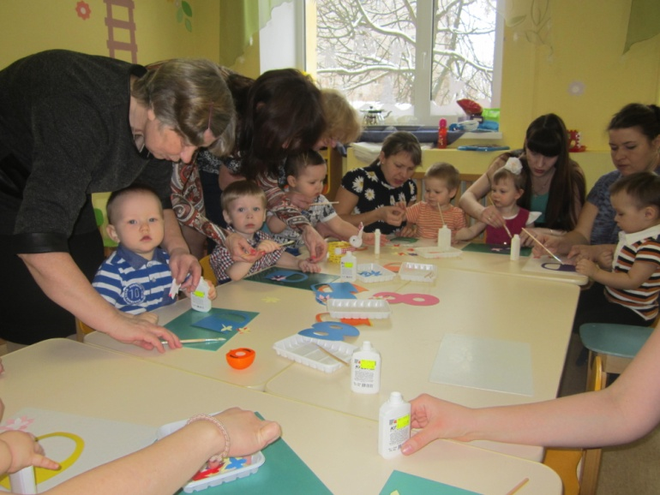
IV НАУЧНО-МЕТОДИЧЕСКАЯ ДЕКАДА «АКТУАЛЬНЫЕ ВОПРОСЫ НАУКИ И ПРАКТИКИ В ОБРАЗОВАТЕЛЬНОМ ПРОСТРАНСТВЕ РЕГИОНА»
Дополнительное образование

Slide 20
IV НАУЧНО-МЕТОДИЧЕСКАЯ ДЕКАДА «АКТУАЛЬНЫЕ ВОПРОСЫ НАУКИ И ПРАКТИКИ В ОБРАЗОВАТЕЛЬНОМ ПРОСТРАНСТВЕ РЕГИОНА»
Работа с родителями

Slide 21
Только современный подход в образовании
обеспечит будущему поколению достойную жизнь
в быстро меняющемся мире

Slide 22
Приглашаем
к сотрудничеству!
Муниципальное автономное дошкольное образовательное учреждение
«Детский сад № 121"
г.Череповец, ул. Химиков, д.14А,
тел. (8202) 24-02-50
sad121@cherepovetscity.ru

